Slide 1
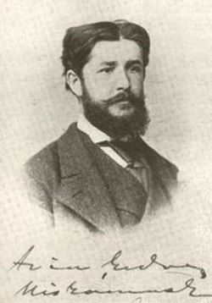
PAÁL LÁSZLÓ 1846-1879

Slide 2
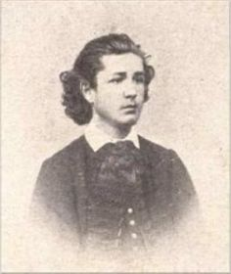
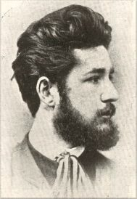

Slide 3
Források
Bényi László: Paál László 1846-1879
Bakó Zsuzsanna: Paál László
Barát Endre: Élt 33 évet Regény Paál László életéről
(Lázár Béla művészettörténész is írt róla monográfiát)
Internet
Piroskánk

Slide 4
Maros-parti naplemente – 1864, olaj, vászon, 42 x 58 cm, J. P. Múz., Pécs

Slide 5
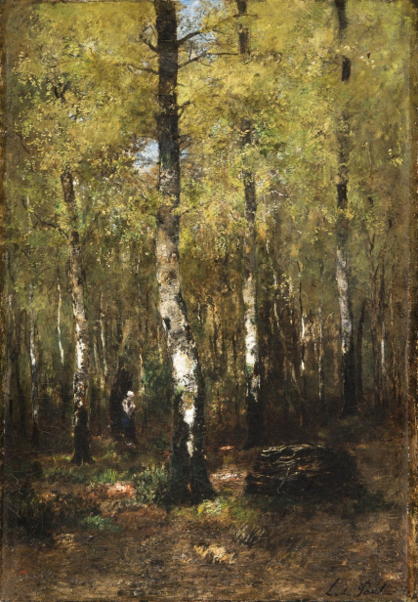
Erdőrészlet – 1868, olaj, vászon, 83,3 x 120 cm, Magyar Nemzeti Galéria

Slide 6
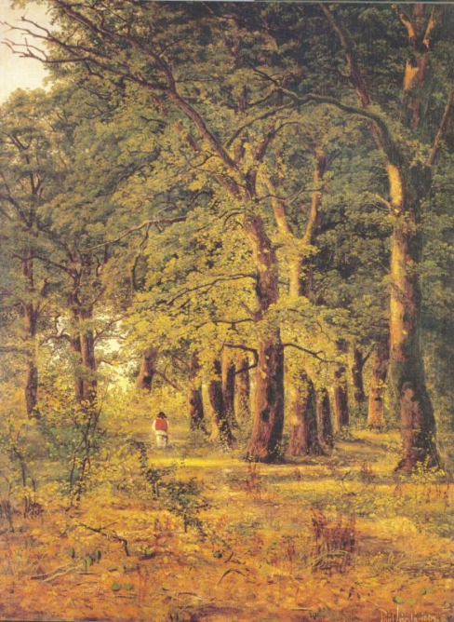
Magyarországi erdőrészlet – 1869, olaj, vászon, 90,6 x 62,5 cm, Magy. Nemz. G.

Slide 7
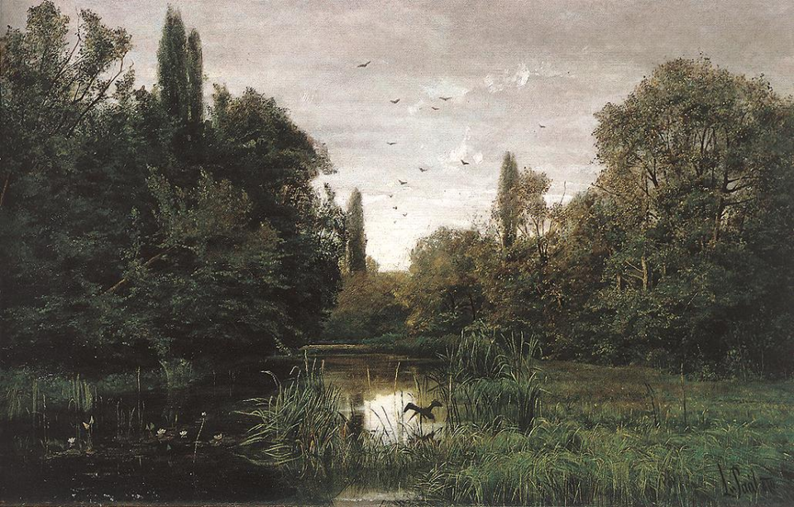
Mocsaras táj – 1870, olaj, vászon, 70 x 112 cm, Magyar Nemzeti Gal.

Slide 8
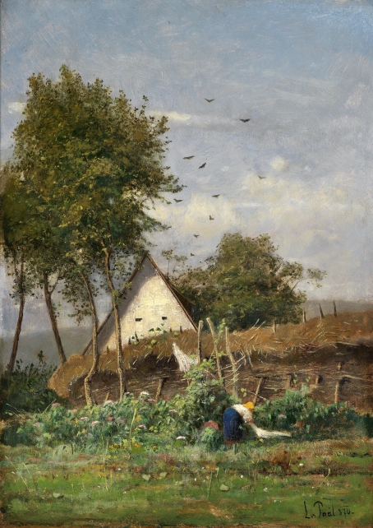
Munka a kertben – 1870, olaj, vászon, 37 x 26,5 cm, magángyűjtemény

Slide 9
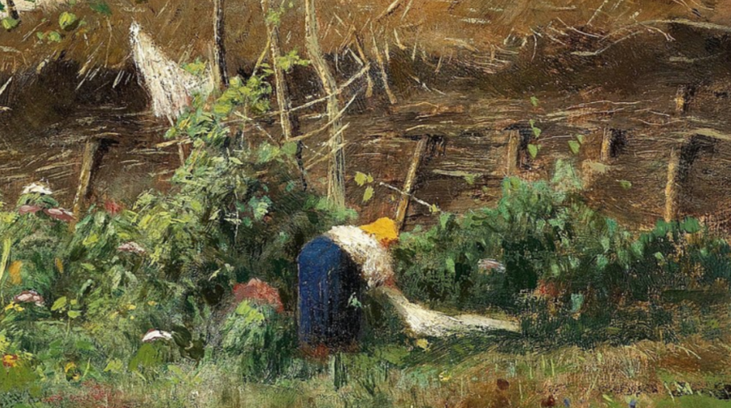

Slide 10
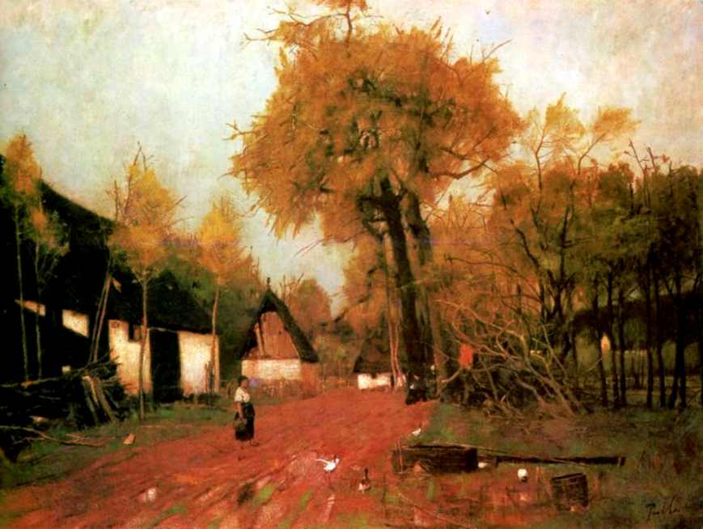
Berzovai utca - 1871, olaj, vászon, 93 x 121 cm, Magy. Nemz. Galéria

Slide 11
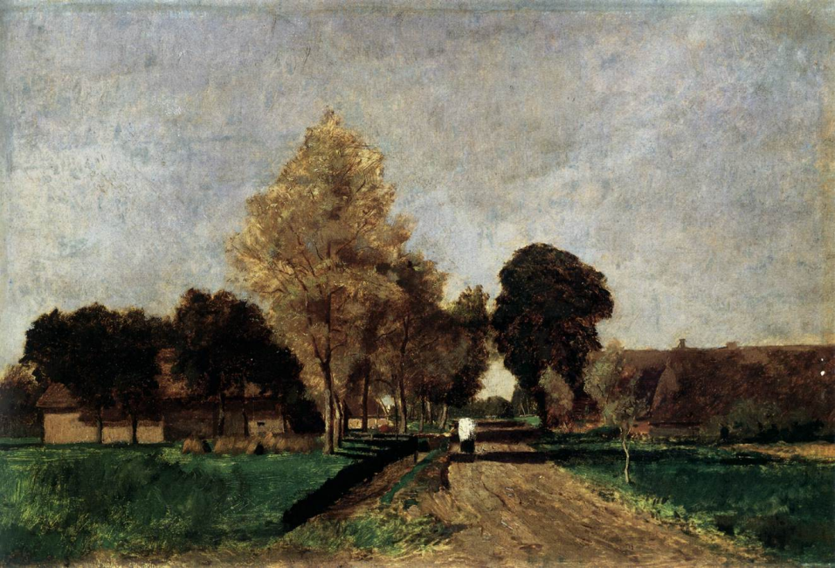
Dél – 1870, olaj, fa, 36,5 x 53,5 cm, Magyar Nemzeti Galéria

Slide 12
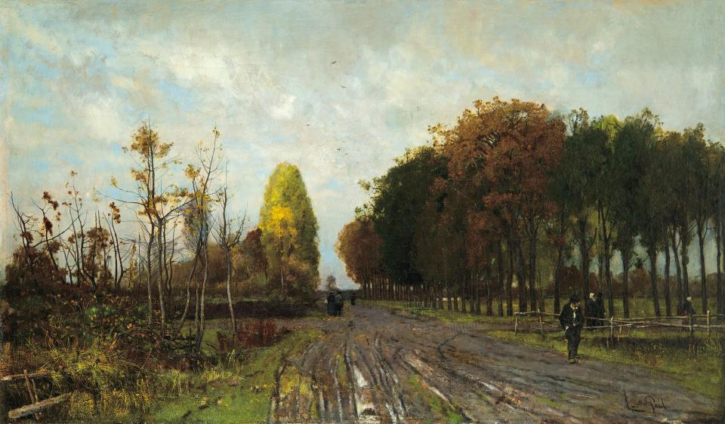
Naplemente
1871, olaj, vászon, 73,5 x 123 cm, magántulajdon

Slide 13
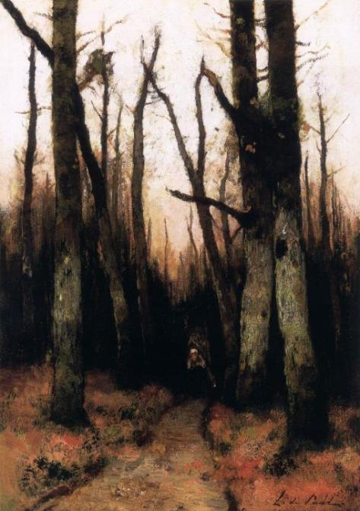
Napnyugta - 1874 k., olaj, vászon, 61 x 44 cm, magángyűjtemény

Slide 14
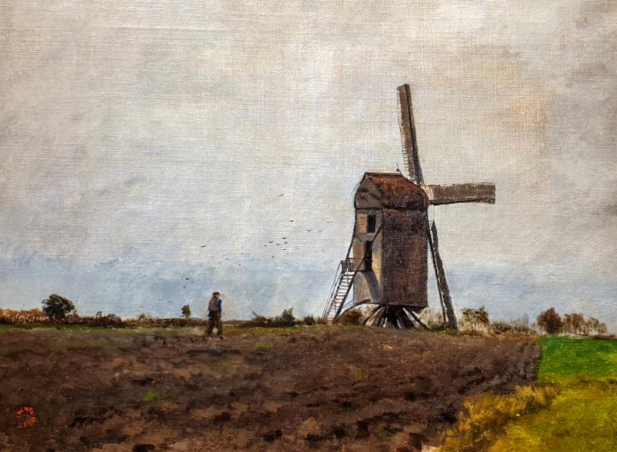
Szélmalom Beilenben
1870, olaj, vászon, magángyűjtemény

Slide 15
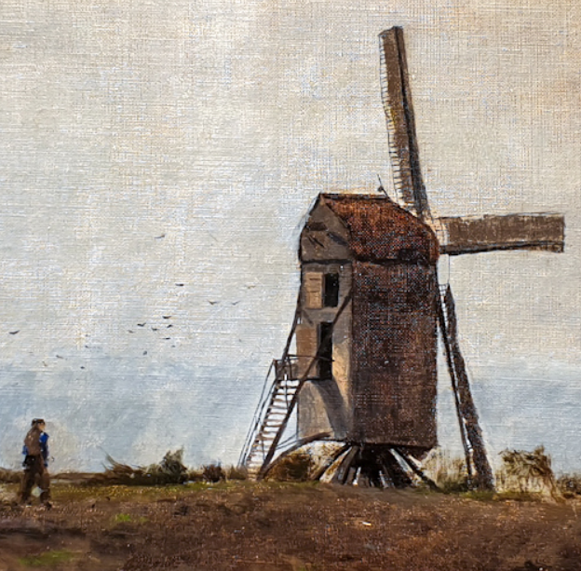

Slide 16
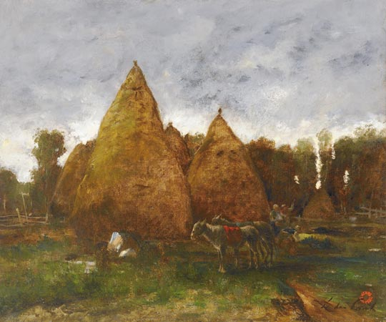
Szénaboglyák
1870, olaj, vászon, 55 x 46,5 cm, magántulajdon

Slide 17
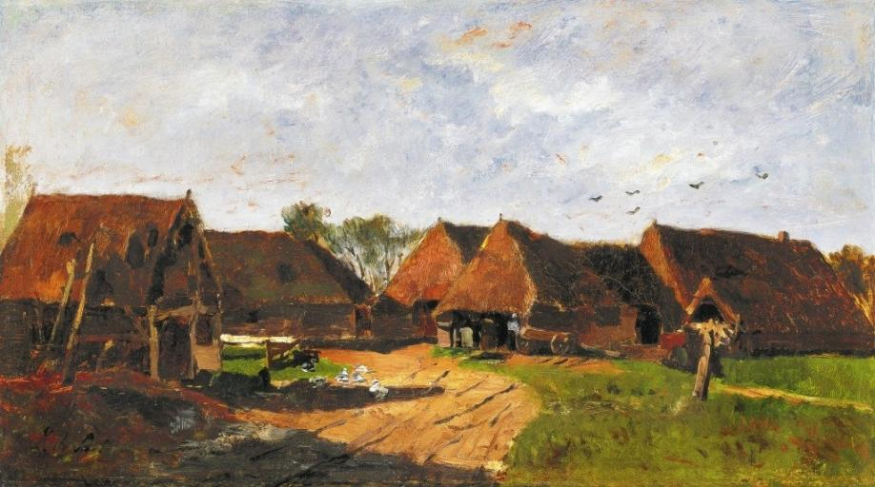
Táj házakkal
1871, olaj, vászon, 44,5 x 79 cm, magángyűjtemény

Slide 18
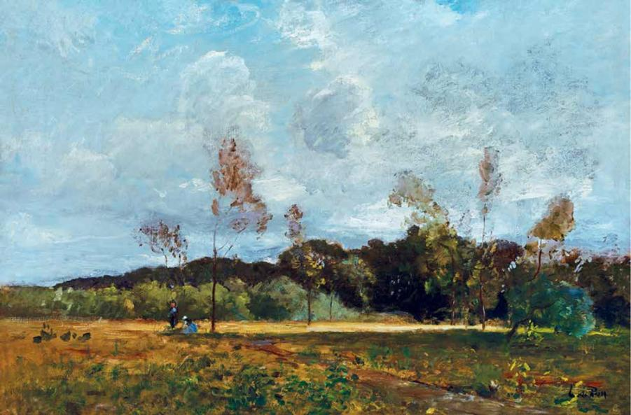
Tájkép
1871 körül, olaj, vászon, 50 × 75 cm, magángyűjtemény

Slide 19
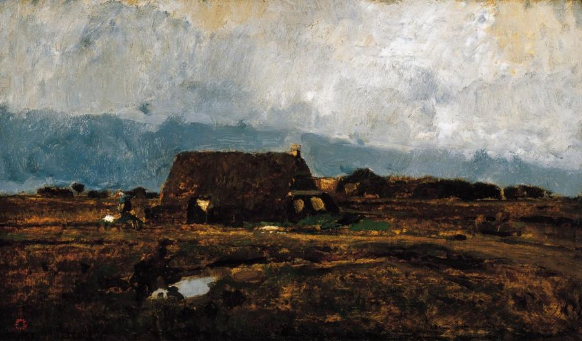
Faluszéle (Faluvége)
1871, olaj, vászon, 85,5 × 50,5 cm, magángyűjtemény

Slide 20
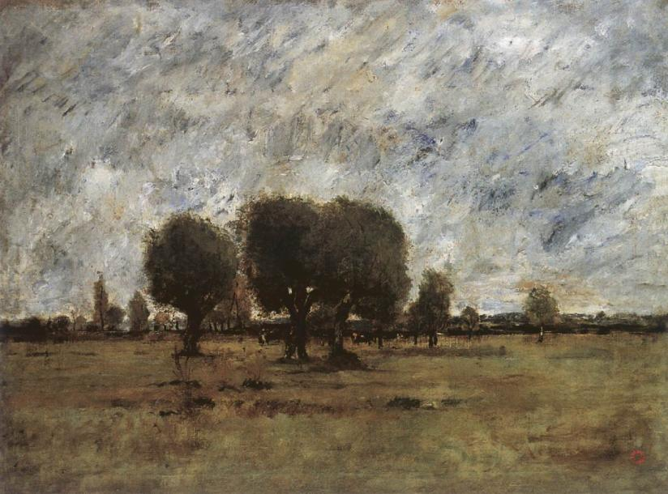
Borús idő
1871, olaj, vászon, 61 x 81 cm, Magyar Nemzeti Galéria

Slide 21
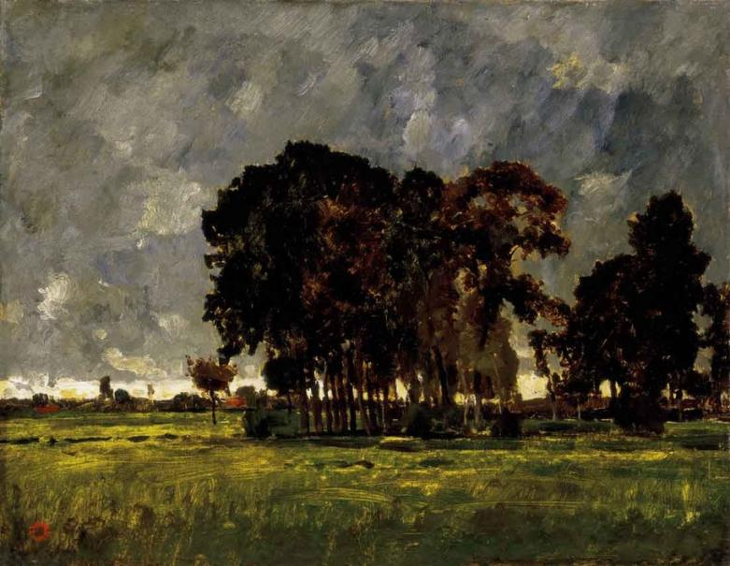
Vihar után (Beileni táj)
1871 körül, olaj, vászon, 51 x 65,5 cm, magángyűjtemény

Slide 22
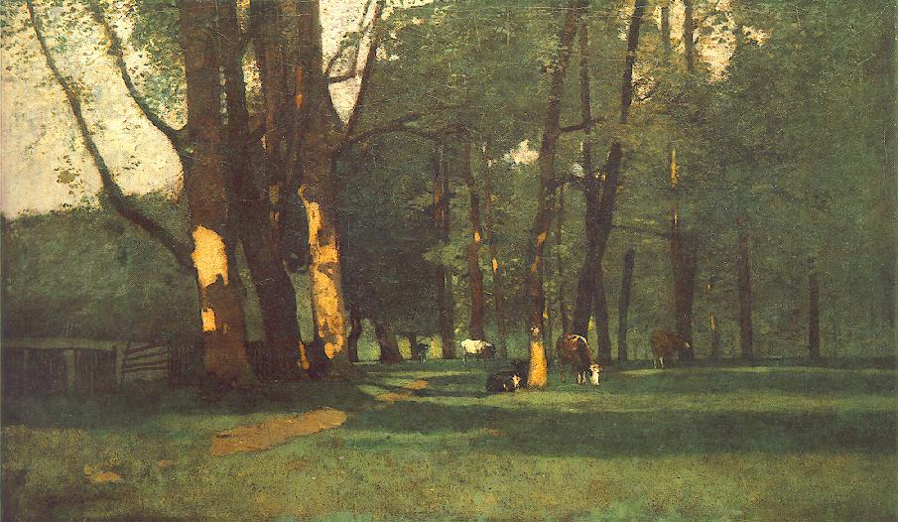
Táj tehenekkel
1872, olaj, vászon, 78 x132 cm, Magyar Nemzeti Galéria

Slide 23
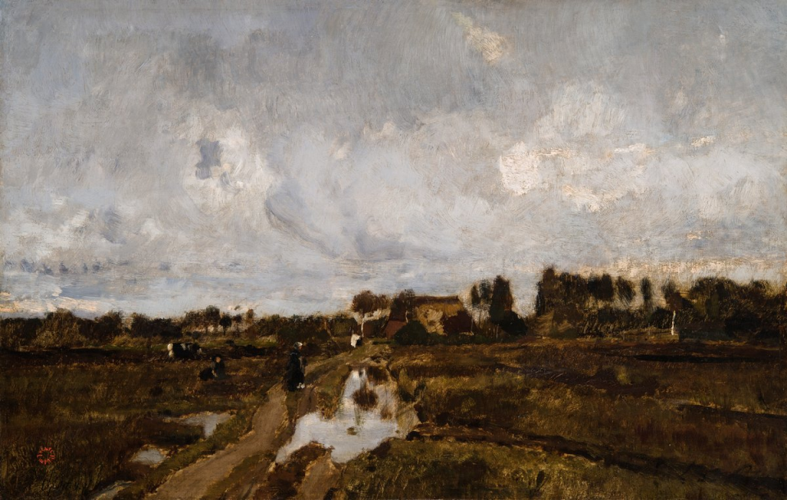
Felhős táj
1871, olaj, vászon, 52 x 80 cm, Magyar Nemzeti Galéria

Slide 24
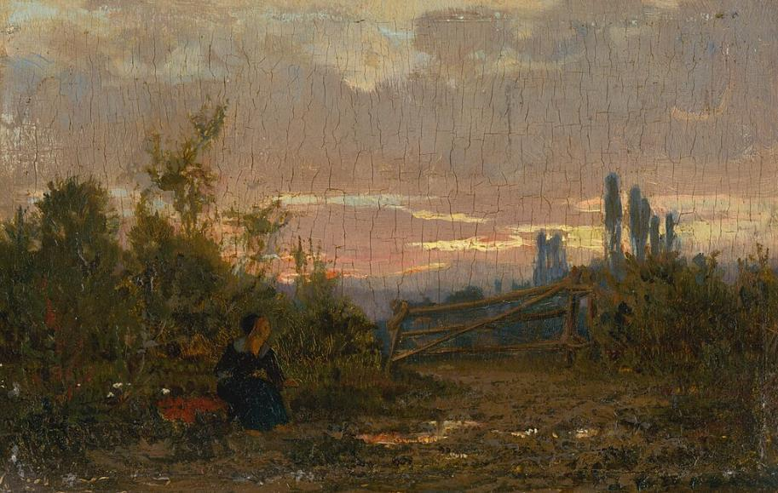
Táj alkonyatkor
1872, olaj, vászon, 12,9 x 20,4 cm, Magyar Nemzeti Galéria

Slide 25
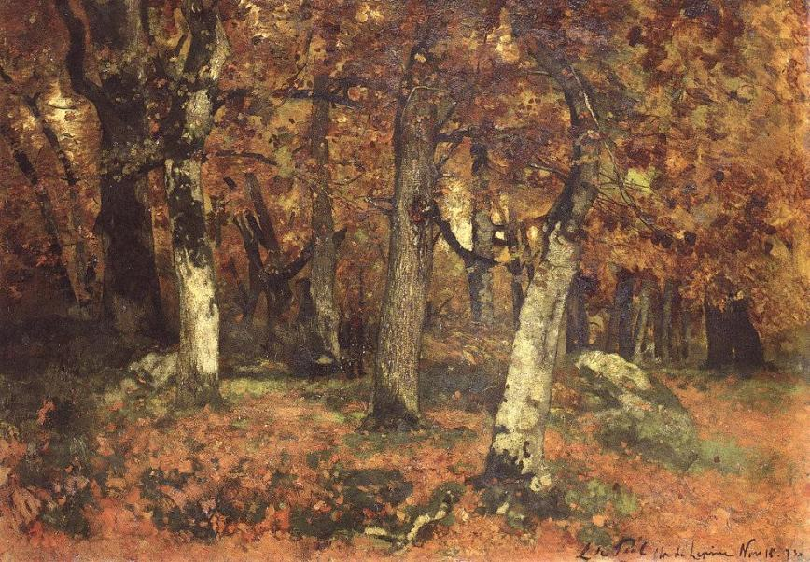
Erdő mélye
1873, olaj, vászon, 69,5 x 100 cm, Magyar Nemzeti Galéria

Slide 26
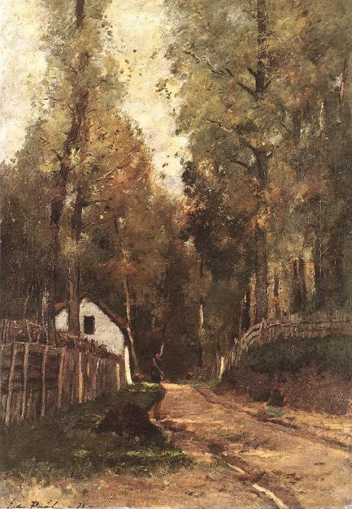
Reggel az erdőben 1875, olaj, vászon,
94,5 x 64,7 cm, Magyar Nemzeti Galéria

Slide 27
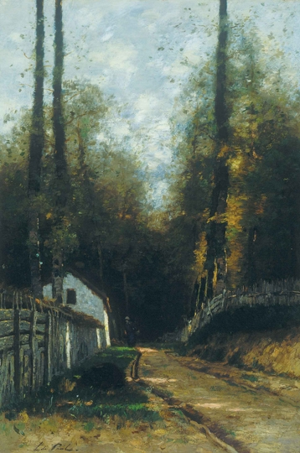
Reggel
1875, olaj, vászon, 61 x 42,5 cm,
Magyar Nemzeti Galéria

Slide 29
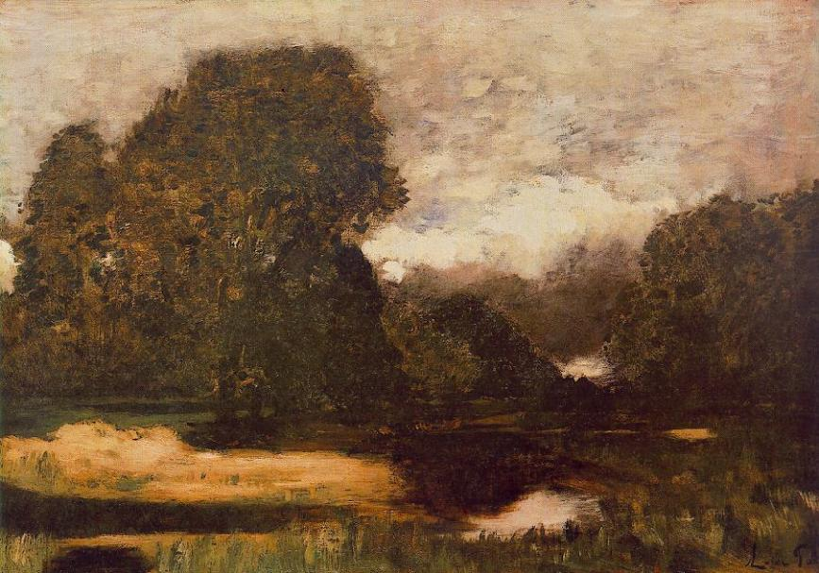
Békák mocsara, 1875, olaj, vászon, 63 x 92 cm, Magyar Nemzeti Galéria

Slide 30
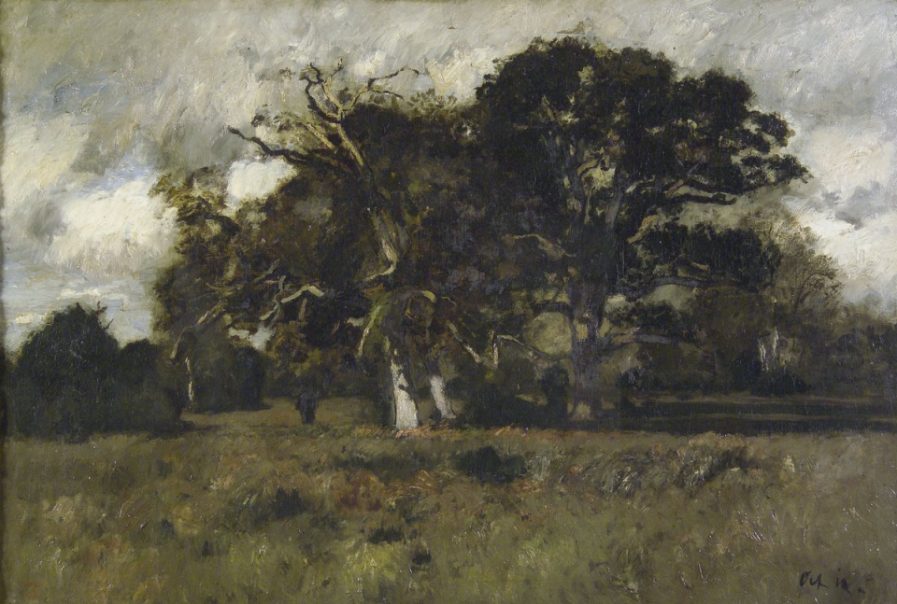
Októberi szél - 1875, olaj, vászon, 75,5 x 110 cm, Magyar Nemzeti Galéria

Slide 31
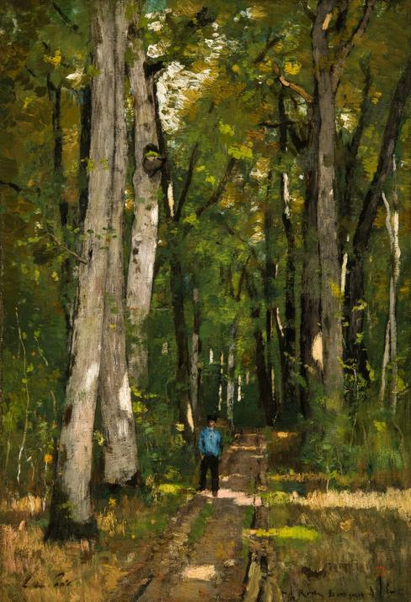
Út a fontainebleau-i erdőben 1876, olaj, vászon,
91,5 x 63 cm, Magyar Nemzeti Galéria

Slide 32
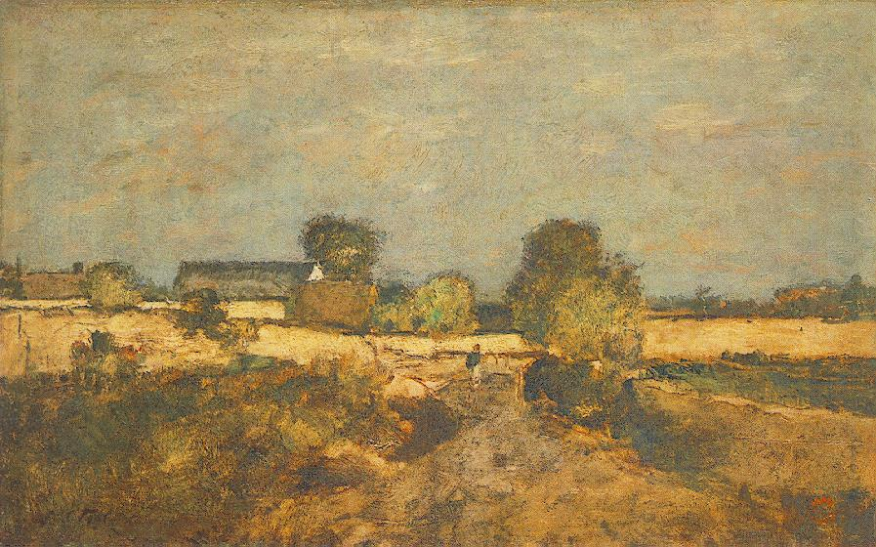
A párizsi erődítések környéke
1874, olaj, vászon,
34 x 55,5 cm, Magyar Nemzeti Galéria

Slide 33
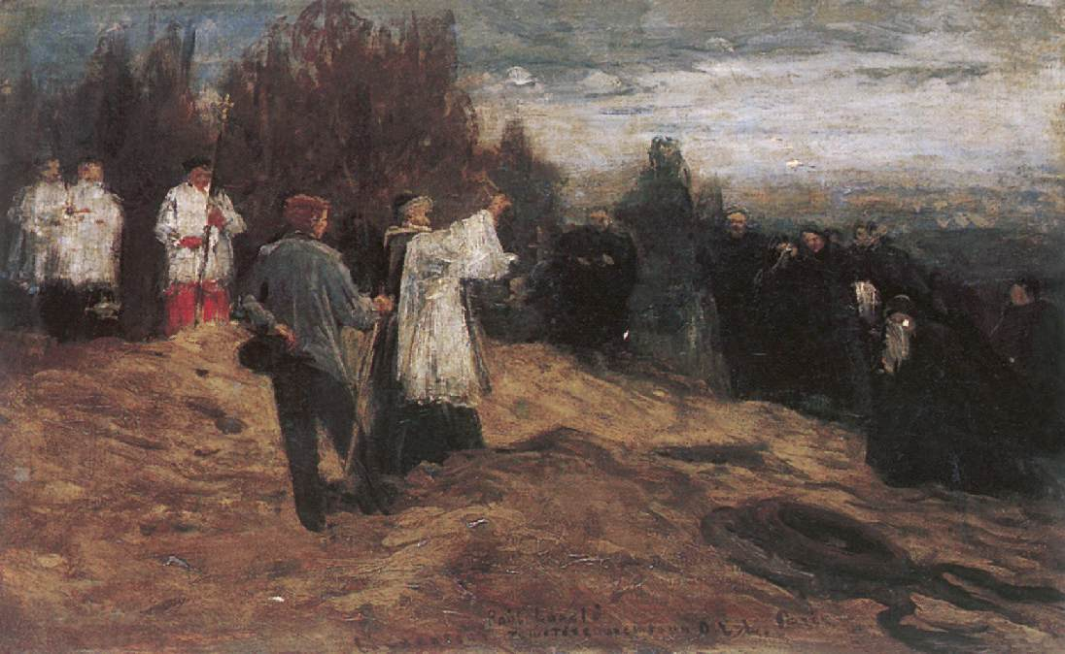
Deák-Ébner Lajos: Paál László temetése
1879, olaj, fa, 27,5 x 45,5 cm, Magyar Nemzeti Galéria

Slide 34
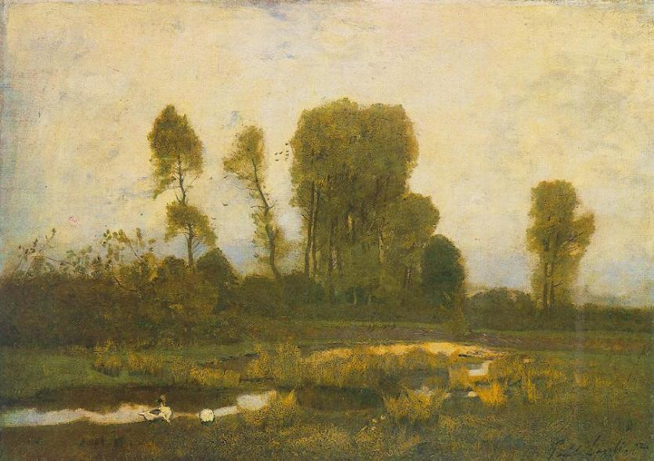
Erdő széle – 1872, 58 x 85,5 cm, olaj, fa,
Magyar Nemzeti Galéria

Slide 35
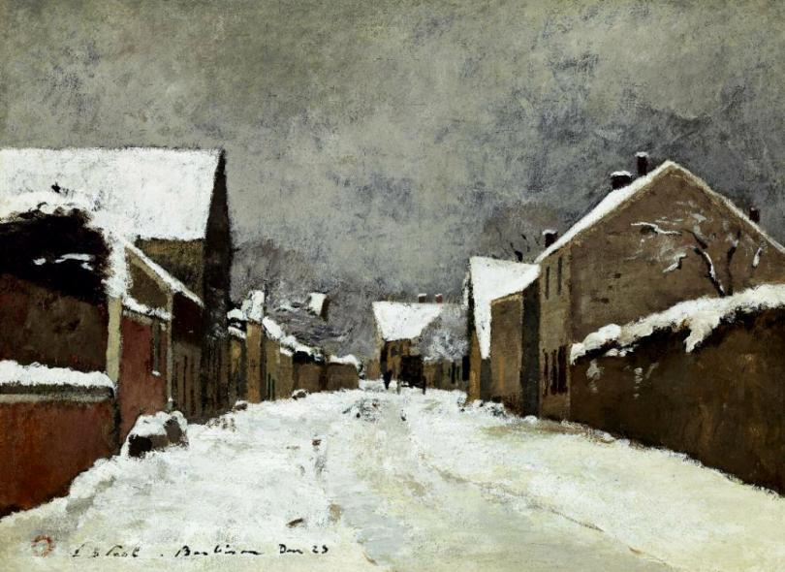
Havas barbizoni utca (Barbizon) - 1873, olaj, vászon
47,5 x 66 cm, magángyűjtemény

Slide 36
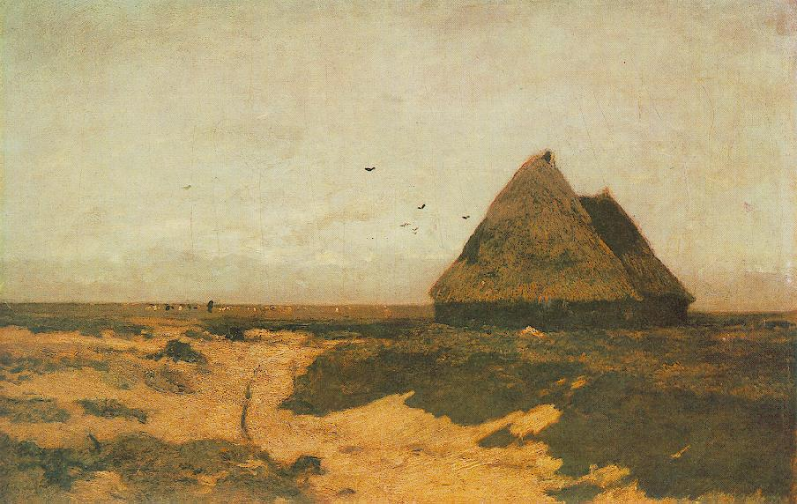
Juhaklok - 1872, olaj, vászon, 58,5 x 94,5 cm Magyar Nemzeti Galéria

Slide 37
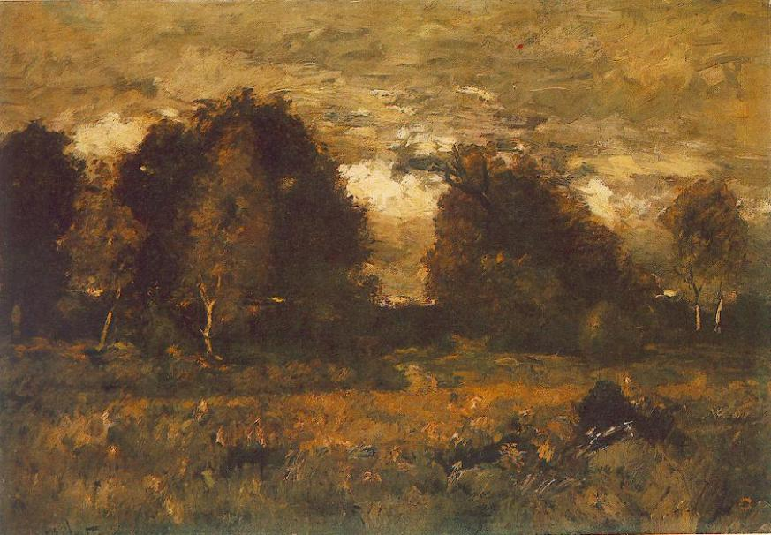
Viharos táj - 1875, olaj, vászon, 73,5 x 106 cm Magyar Nemzeti Galéria

Slide 38
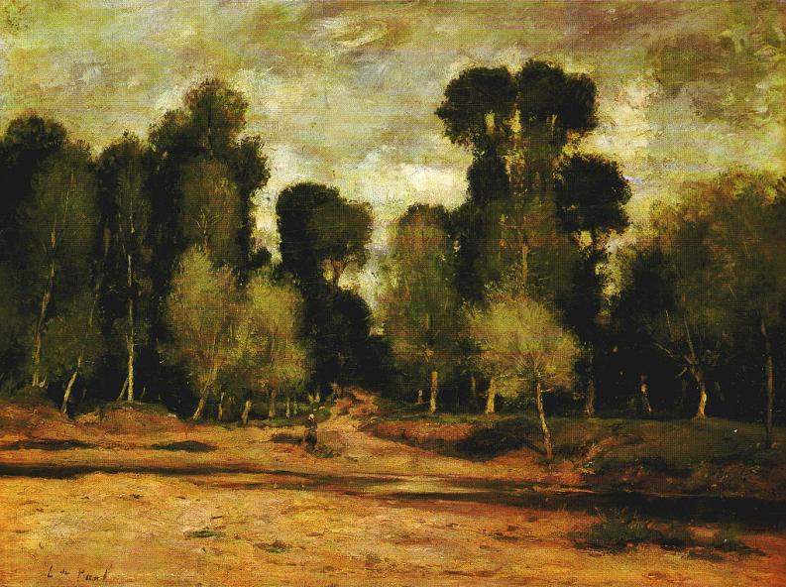
Erdő széle (Nyárfák), - 1876, olaj, vászon,
53,3 x 72,6 cm Magyar Nemzeti Galéria

Slide 39
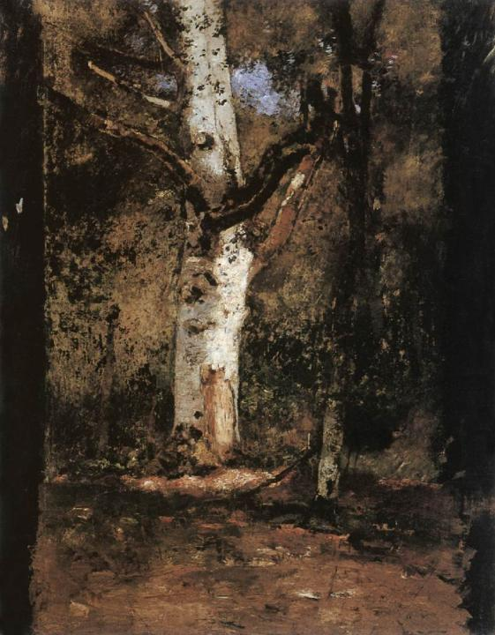
Nyírfa tanulmány 1876 körül, olaj, vászon,
92 x 72 cm, Magyar Nemzeti Galéria, Budapest

Slide 40
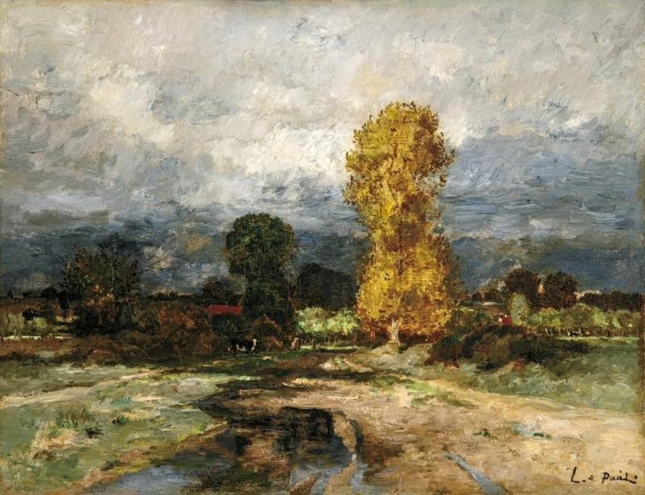
Nyár elején (Erdő széle) - 1876 körül,
olaj, vászon, 50 × 65 cm

Slide 41
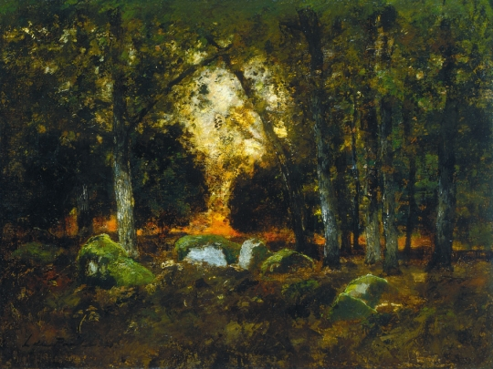
Erdőrészlet sziklákkal - 1876, 61x81 cm, magántulajdon

Slide 42
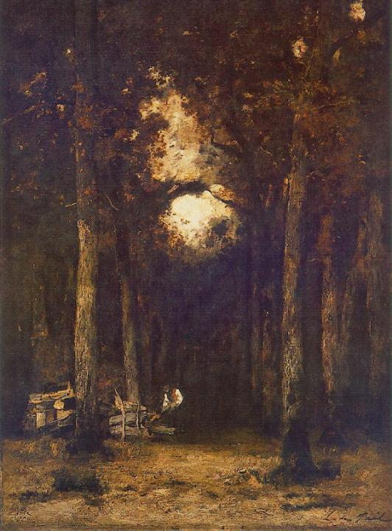
Erdő belseje
1877,
olaj, vászon,
130 x 97,8 cm,
Magyar Nemzeti
Galéria

Slide 43
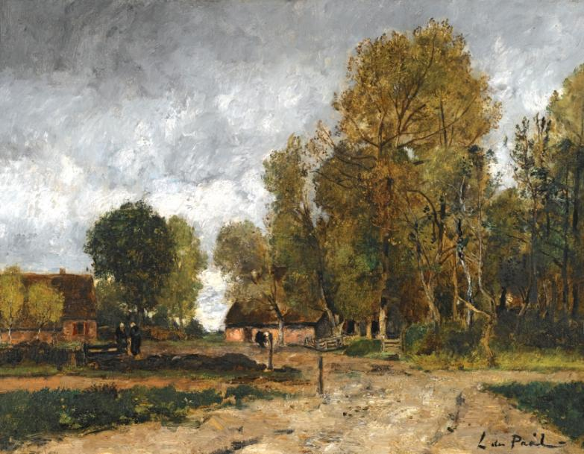
Táj kunyhóval - ismeretlen dátum, olaj, vászon,
50,5 x 65,5 cm, magángyűjtemény

Slide 44
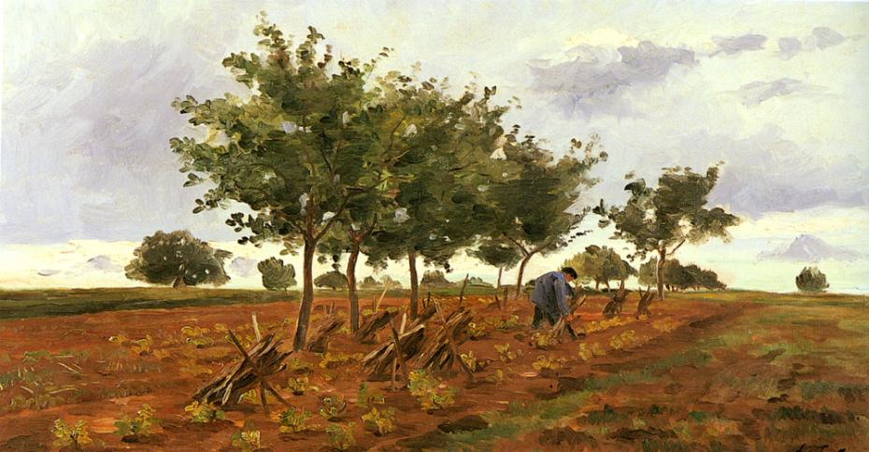
A mezőkön
ismeretlen dátum, olaj, vászon, 33 x 62 cm magángyűjtemény

Slide 45
https://www.youtube.com/watch?v=_Jl2YDL-K7Q&pp=0gcJCfcAhR29_xXO

Slide 46
https://www.youtube.com/watch?v=_Jl2YDL-K7Q

